Slide 1



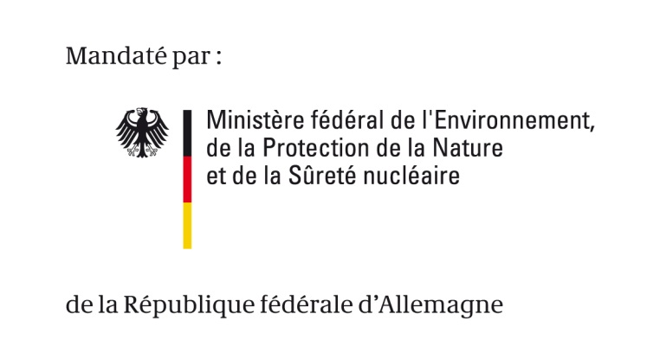

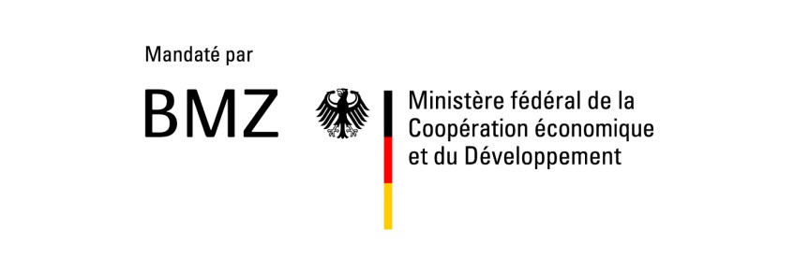
Module 2 - A
Comprendre les sciences du climat
Notes:
Indices
Pour démarrer
Demandez aux participants quand, durant leur vie active, ils ont besoin d'informations sur le climat. Faites cela dans le cadre d'une séance de réflexion sur tableau en papier ou sur des fiches.
Le message principal c'est que nous avons besoin d'informations climatiques pour trois raisons : définir les principaux défis, les options stratégiques et choisir les mesures techniques.
Une citation pour commencer
Les changements climatiques ne surviennent pas sans raison. La climatologie propose des explications pour les changements antérieurs, permettant de tirer des conclusions au sujet des conséquences que le changement climatique futur pourrait entraîner. Il est important de comprendre les causes et les effets, et de pouvoir estimer comment le comportement des hommes influence le système climatique.
(traduction personnelle de Rahmstorf/ Schellnhuber 2007).

Slide 2
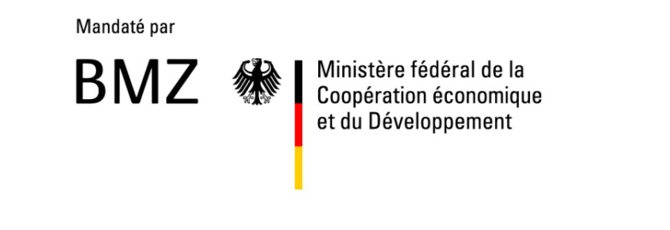

Adresse bibliographique
En sa qualité d’entreprise fédérale, la GIZ aide le gouvernement allemand à concrétiser ses objectifs de coopération internationale pour le développement durable ; elle œuvre aussi au niveau mondial dans le domaine de l’éducation internationale.
Publié par
Deutsche Gesellschaft für
Internationale Zusammenarbeit (GIZ) GmbH
Sièges de la société :
Bonn et Eschborn, Allemagne
Dag-Hammarskjöld-Weg 1-5
65760 Eschborn, Allemagne
T +49 61 96 79-0
F +49 61 96 79-1115
Responsable Michael Hoppe, GIZ
Auteur Barbara Fröde-Thierfelder
Coordination Barbara Fröde-Thierfelder
Crédits photographiques
© GIZ/Programme de la Protection du Climat et Claudia Altmann, Dirk Ostermeier, Florian Kopp, Georg Buchholz, Ira Olaleye, Jörg Böthling, Manuel Hauptmann, Markus Kirchgessner, Michael Gajo, Michael Netzhammer, Nicole Herzog, Peter Korneffel, Richard Lord, Robert Heine, Rüdiger Behrens, Ulrich Scholz, Ursula Meissner, Uwe Rau
Maquette Ira Olaleye
La formation « Intégration de l'adaptation au changement climatique dans la planification du développement » (titre original anglais :
« Integrating climate change adaptation into development planning »)
a été développée par le Programme de protection du climat de la GIZ, mandaté par le ministère fédéral allemand de la Coopération économique et du Développement (BMZ).
Le présent module a été révisé pour le compte du ministère fédéral allemand de l’Environnement, de la Protection de la Nature et de la Sûreté nucléaire (BMU). Il a été financé par l’Initiative internationale de protection climatique du BMU.

Slide 3
Conditions d’utilisation
Le présent module de formation a été élaboré par la GIZ, mandatée par le BMZ et BMU. Si vous souhaitez adapter cette présentation à vos besoins, veuillez respecter les conditions suivantes :
  Le masque des diapositives et l’adresse bibliographique sont obligatoires. Ils ne doivent pas être modifiés ni supprimés.
  Le logo de la GIZ ne peut être supprimé ou déplacé et aucun autre logo ou aucune autre information ne peut être placé(e) dans la zone d’en-tête ou de pied de page.
  Pour ajouter votre propre contenu, prière d’utiliser la diapositive vierge à la fin de cette présentation. (Si vous voulez ajouter plus qu’une diapositive, vous pouvez la copier.)
  Si vous désirez apporter des changements substantiels au contenu de cette présentation, veuillez contacter climate@giz.de.

Slide 4
Aperçu
  Définitions
  Rappel des fondamentaux
    Effet de serre
    Cycle carbone
    Émissions – sources de changement climatique anthropique
  Analyses scientifiques
    Scénarios d'émission (GIEC RSSE 2001- RE5 du GIEC)
    Modèles climatiques mondiaux
    Modèles climatiques régionaux
  Informations requises pour la prise de décision
  Sources d'incertitude
  Gestion du scepticisme
  Interprétation des informations climatiques
  Réflexion
Exercice
Étude de cas
Notes:
Indice
modifier cette diapo pour correspondre aux contenus choisis sur lesquels vous allez travailler. Cette version comprend toutes les diapos et exercices possibles.

Slide 5
Définitions
  Temps
  Climat
  Variabilité climatique
  Changement climatique
  État de l'atmosphère à un moment donné en termes de température, précipitations, vent, etc.
  Météorologie moyenne pendant une période donnée ( par ex. 30 ans) dans une région
  Variations dans l'état moyen du climat, généralement naturel/historique
  GIEC 2007 : Tout changement du climat dû à sa variabilité naturelle ou résultant de l’activité humaine.
  CCNUCC : Changements qui sont attribués directement ou indirectement à une activité humaine altérant la composition de l’atmosphère mondiale et qui viennent s’ajouter à la variabilité naturelle du climat observée au cours de périodes comparables.
Notes:
Indice
établissez ces définitions avec les participants : demandez-leur d'abord de s'exprimer et ensuite révélez les résultats
Ajoutez des informations :
Pour établir la comparaison entre les prévisions météorologiques et les projections climatiques vous pouvez utiliser un bon exemple :
Imaginez une bouilloire. La prévision météorologique vous donne des indications sur l'endroit où la prochaine bulle doit apparaître. Par contre, un énoncé climatique serait «la température moyenne de l'eau bouillante dans des conditions de pression normale serait 100 °C. À haute altitude (avec une pression barométrique plus faible) l'eau bout à 90 °C.
(cf. Rahmstorf/Schellnhuber: Der Klimawandel. 2007.

Slide 6
Rappel des fondamentaux

Slide 7
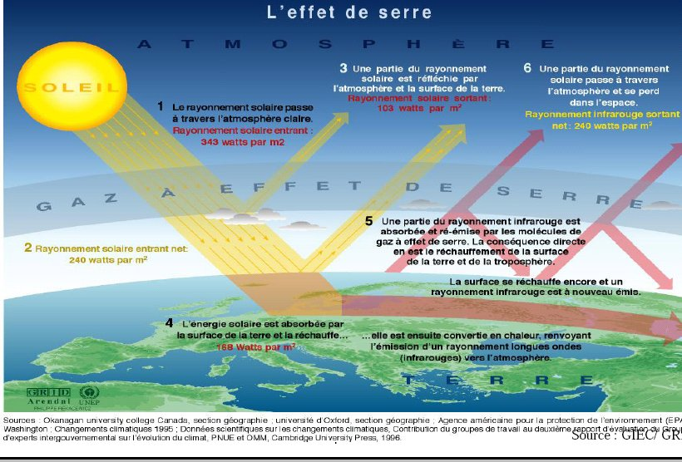
Notes:
Message principal:
L'effet de serre dans l'atmosphère terrestre est un effet naturel et nécessaire pour la vie sur Terre
les émissions supplémentaires de GES modifient la composition de l'atmosphère et entraînent le réchauffement mondial
Expliquez
Les radiations entrantes et sortantes telles que décrit dans le graphique
la serre consiste en gaz à effet de serre qui agit comme un bouclier
Sans serre les températures sur la terre seraient à -18°C en moyenne (sur la base du bilan radiatif, calculé selon la loi de Stefan-Boltzmann - pour de plus amples détails se référer à la diapo suivante)
Réchauffement au-delà du bilan radiatif pour cause de serre : +33°C – ce qui signifie que les températures moyennes sur la terre se situent autour de 15°C
Changement dans l'atmosphère = augmentation du réchauffement
Indices
Donnez des exemples de « serre » dans la vie courante, par ex. être assis dans un bus interurbain à côté d'une fenêtre alors que le bus chauffe

Slide 8
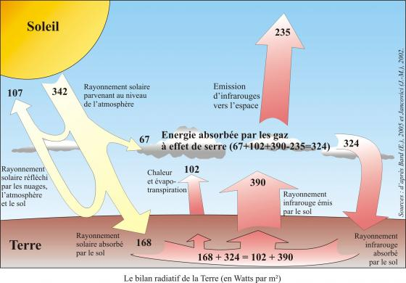
Le bilan radiatif
Notes:
SEULEMENT si vous avez du temps - avancé
Message principal
Le climat terrestre est un processus physique
Expliquez
Les facteurs suivants ont un impact sur le climat terrestre.
Le rayonnement provient du soleil. Les changements dans le processus ou dans le mouvement orbital du soleil ont un impact sur les perspectives à long terme mais ils ne sont nullement responsables des changements climatiques récemment observés (voir information complémentaire ci-dessous).
Une partie des rayons sont réfléchis sans absorption, on appelle cela l'albédo. L'albédo terrestre est influencé par le couvert nuageux ainsi que par la couleur de la surface. Les couleurs sombres (par ex. les forêts, les terres en friche) reflètent moins bien que les couleurs claires (par ex. la glace). Exemple : les terres agricoles reflètent 10 %, la glace reflète 90 %.
Le rayonnement inverse de la terre est proportionnel à sa température (bilan radiatif).
Le bilan radiatif d'un corps (par exemple la terre) se rapporte à la loi physique de Stefan-Boltzmann (également appelée loi de Stefan). (Pour de plus amples informations se référer à informations complémentaires ci-dessous) forçage radiatif = le changement dans le bilan entre le rayonnement solaire pénétrant dans l'atmosphère et le rayonnement de la Terre qui est émis par cette dernière. Le forçage radiatif positif a tendance à réchauffer la surface de la Terre alors que le forçage négatif a tendance à la refroidir. Les émissions de GES entraînent un forçage radiatif positif.
La serre de la terre (le bouclier gazeux se composant des gaz à effet de serre) absorbe et reflète le rayonnement inverse de la terre. Sans la serre la température terrestre serait de -18° C en moyenne (sur la base du bilan radiatif), et l'augmentation des températures due à l'effet de serre serait de 33 °C - ce qui signifie que la température moyenne de la Terre tourne autour de 15 °C.
Les circulations atmosphériques et océaniques distribuent l'énergie absorbée
Informations complémentaires
@ loi de stefan-boltzmann : Cette loi a été établie vers la fin du XIXème siècle par deux physiciens Stefan et Boltzmann. Elle souligne que le rayonnement total de l'énergie par un corps est directement proportionnel à la température de ce corps.
Appliquée au cas de la planète Terre : Lorsque vous intégrez le rayonnement solaire arrivant sur terre (-30 % pour l'albédo, quelle proportion du rayonnement solaire qui atteint la planète est renvoyée dans l'espace sans absorption) dans l'équation de Stefan-Boltzman, vous allez vous apercevoir que la température terrestre peut, en théorie, être calculé à -18 °C.
Néanmoins, le rayonnement de la surface de la Terre est partiellement absorbé par les GES dans l'atmosphère puis réfléchi dans toutes les directions, dont une partie qui est redirigée sur la surface de la Terre. La surface de la Terre est ainsi frappée par (a) le rayonnement solaire et (b) le rayonnement inverse en ondes longues. De plus en plus de rayonnement arrive sur la surface de la Terre, et la surface doit émettre davantage de rayonnement pour atteindre le bilan radiatif. Par conséquent, la température moyenne réelle à la surface de la terre est d'environ 15 °C. L'effet de serre naturelle est ainsi responsable des 33 °C de différence (cf. Rahmstorf 2002: http://www.pik-potsdam.de/~stefan/leser_antworten.html)
@ soleil: La terre tournoie autour du Soleil Son exposition au soleil est en train de changer les cycles communément appelés cycles de Milankovitch. Néanmoins, ces derniers ne sont pas appelés à avoir, à court terme, un impact sur le climat mondial, mais plutôt sur les saisons. A plus long terme, ces changements dans l'exposition de la terre au soleil sont appelés à influencer l'alternance entre les âges de glace et les périodes interglaciaires.

Slide 9
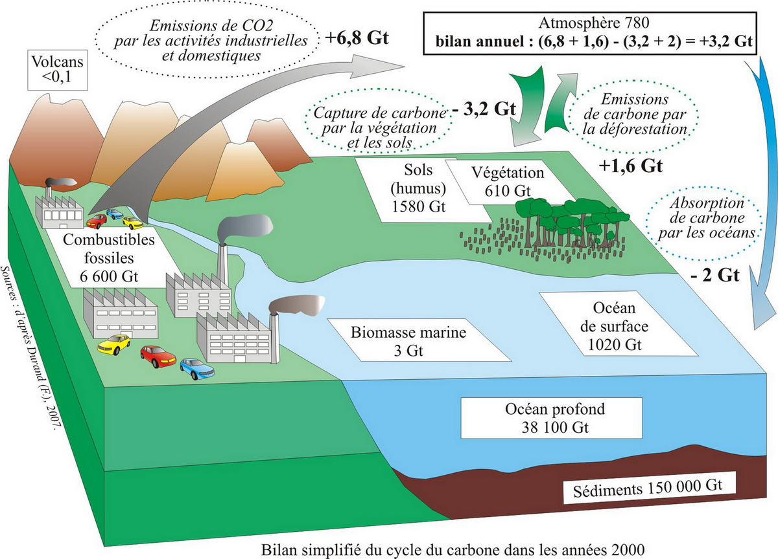
Le cycle du carbone: stocks et flux
Notes:
Message principal
Le cycle carbone constitue l'un des processus principaux du système terrestre (les autres étant par exemple le cycle de l'eau)
Expliquez
Sources: La combustion des carburants fossiles et le déboisement injectent dans le système le carbone préalablement stocké (voir ci-dessous si vous avez le temps)
Cuvettes : Biomasse, océans (voir ci-dessous si vous avez le temps)
Si vous avez du temps
travailler sur la capacité des océans à séquestrer le carbone, cependant, s'ils se réchauffent ils vont se transformer en sources de carbone, aboutissant à un cercle vicieux de réchauffement global : par ex. changements dans l'atmosphère >températures plus élevées>réchauffement des océans>libération de CO2 supplémentaire

Slide 10
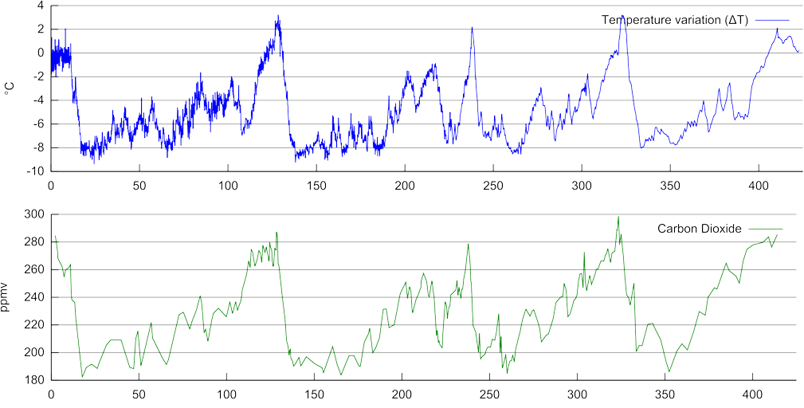
Gérer le scepticisme : le récent changement climatique est-il naturel ou anthropique ? (I)
°C
  Source: http://ema.bonn.de/klima/bilder/800px-Vostok_Petit_data_svg.png
ppmv
de nos jours → il y a des milliers d'années
Notes:
Message principal
Le réchauffement est en corrélation avec la concentration de CO2 dans l'atmosphère
Expliquez
Le CO2 et la température sont liés : le changement des températures influence la concentration de CO2, et le changement dans la concentration de CO2 influence la température
La corrélation CO2 - température se base sur la loi physique appelée Stefan-Boltzmann (également appelé loi de Stefan) ce qui explique le bilan radiatif. (pour de plus amples détails se référer à la note informations complémentaires de la diapo « bilan radiatif »)
Les changements entre les âges glaciaires (période froides) et les âges interglaciaires (périodes chaudes) se rapportent aux changements dans les mouvements orbitaux de la terre (également appelés cycles de Milancovitch, pour de plus amples informations se référer à la note informations complémentaires de la diapo "bilan radiatif")
Des carottes de glace prélevées en Antarctique constituent la source d'informations (voir les informations complémentaires ci-dessous)
Indice :
Notez que ce graphique présente l'ordre chronologique de la droite (le passé) à la gauche (à présent). La diapo suivante le présente dans le sens inverse.
Informations complémentaires
@ les carottes de glace : elles contiennent des bulles d'air, c.a.d. de petits échantillons de la composition de l'atmosphère au moment où la glace s'est formée. Grâce aux analyses, les concentrations de gaz à effet de serre (datant de milliers d'années) peuvent être déterminées avec un niveau de fiabilité très élevé.
@ Le bilan radiatif : Pour un schéma détaillé du bilan radiatif de la terre, voir http://www.grida.no/publications/other/ipcc_tar/?src=/climate/ipcc_tar/wg1/fig1-2.htm

Slide 11
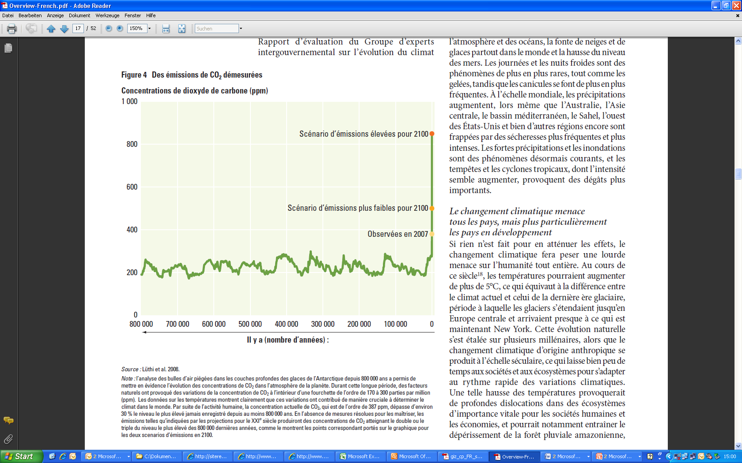
Gérer le scepticisme : le récent changement climatique est-il naturel ou anthropique ? (II)
Décembre 2012:
394 ppm
Source : Rapport du développement dans le monde 2010. p 4;
http://www.esrl.noaa.gov/gmd/ccgg/trends/
Il y a des milliers d'années ← aujourd'hui
Notes:
Message principal
Les concentrations de CO2 augmentent dans l'atmosphère :
Expliquez
La concentration de CO2 a augmenté de près de 280 unités par million (ppm) à l'ère pré-industrielle à environ 394 ppm de nos jours (National Oceanic and Atmospheric Administration's (NOAA) Earth Systems Research Laboratory).
Les concentrations actuelles de CO2 sont plus élevées qu'à n'importe quel moment au cours des 650,000 dernières années (GIEC 2007)
Tous les autres GES ont également augmenté

Slide 12
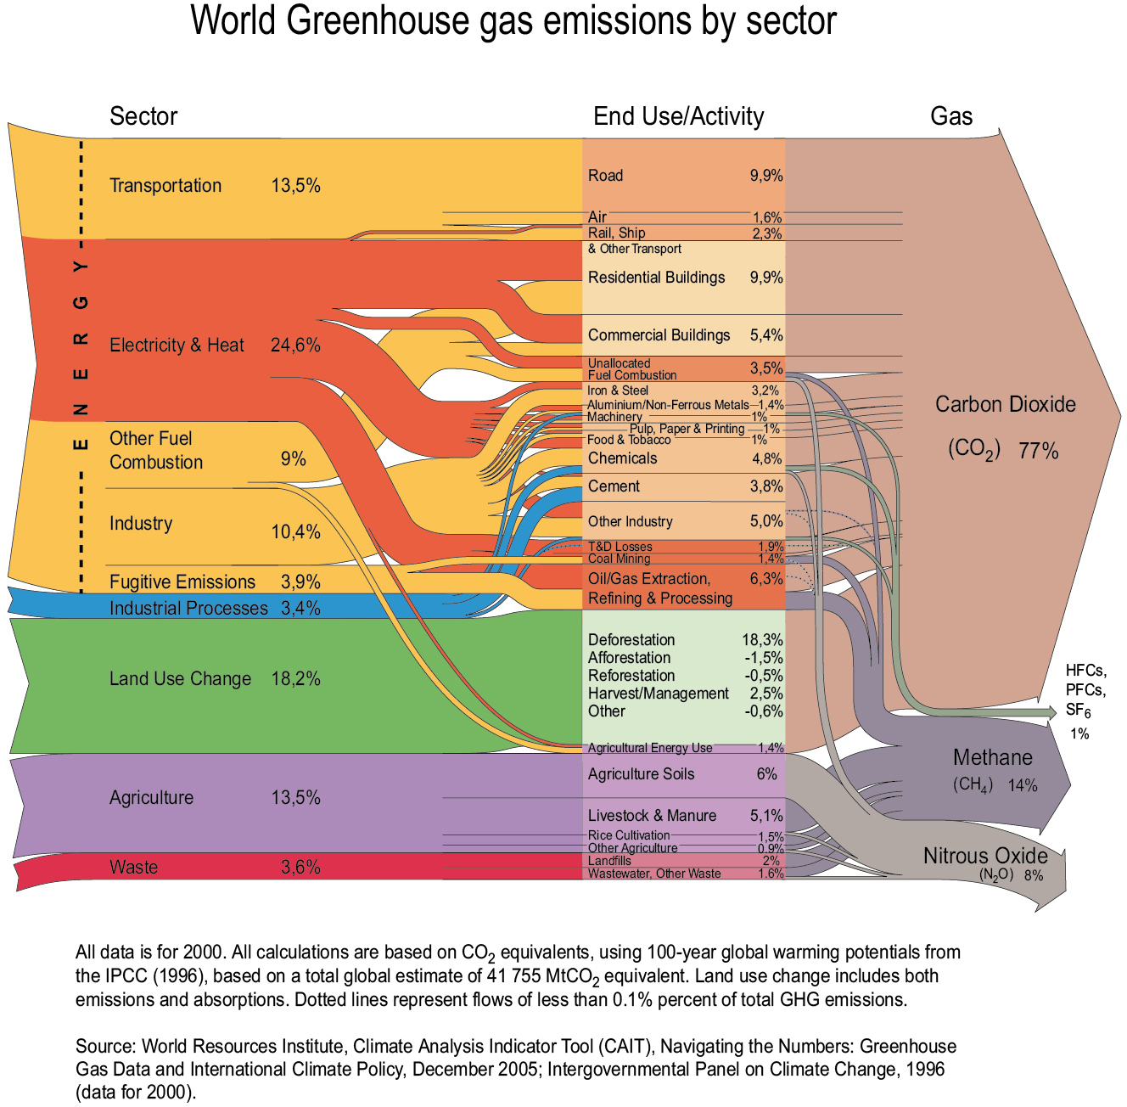
Facteurs du réchauffement global : Émissions
Émissions mondiales de GES par secteur (2000, CO₂ eq.)
Total énergie : 61,4%
  Source : http://maps.grida.no/go/graphic/world-greenhouse-gas-emissions-by-sector1
Notes:
Message principal
Le changement climatique récent est dû à l'utilisation anthropique des ressources.
Ces ressources sont liées à notre choix du mode de vie
Expliquez
Différentes sources d'émissions,
à part l'utilisation énergétique, une grande partie provient du changement de l'affectation des terres (CAT) et de l'exploitation forestière (le CAT est souvent l'extension des terres agricoles)- à titre de comparaison : Plus que les émissions annuelles de tout le secteur de transport dans le monde
Attirez l'attention aux différents GES (influence principale : CO2, CH4, N2O) - expliquez qu'ils ont différents cycles de vie dans l'atmosphère et que pour des raisons de comparaison on les calcule en équivalent CO2
données de 2000 : ce n'est pas que nous soyons trop paresseux pour trouver des données récentes mais la disponibilité de données constitue un sérieux problème
Indice
Soulignez les secteurs intéressant spécifiquement vos participants

Slide 13
Impacts du changement climatique: aperçu
Stimuli climatiques
Impacts
  changement dans le schéma des températures
  changement dans le schéma des précipitations
  augmentation des événements météorologiques extrêmes (orages, canicules...)
  Fonte des calottes polaires, des glaciers et du permafrost
  Élévation du niveau de la mer
  sécheresse
  sécheresse
  changement dans la productivité des systèmes naturels
  Augmentation des incendies de forêts
  Inondations exceptionnelles
  Perte des sols
  Problèmes sanitaires
  ...
  Insécurité alimentaire
  Perte de revenu
  ...
→ Moyens de subsistance vulnérables
→ Dommages économiques
Notes:
SEULEMENT si vous avez du temps
ATTENTION: lorsque vous utilisez cette diapo dans le cadre des 10 modules de formation ACC, veuillez remplacer „stimuli climatiques“ par „signaux climatiques“ et „Impacts“ par „Effets“ – la signification est la même mais les participants pourraient être déconcertés
Message principal
Il existe une chaîne logique du stimulus climatique à l'impact
Expliquez
Dans une chaîne logique, les éléments ne sont pas clairement reconnaissables, par ex. certains considèrent la sécheresse comme un stimulus, d'autres comme un impact
Il existe des impacts directs et indirects, p.ex. l'augmentation de la chaleur et une disponibilité réduite de l'eau au cours de la période de végétation, entraînent des pertes de récoltes et par la suite l'insécurité alimentaire, la perte de revenus...
Assurez-vous que les participants voient comment le CC s'ajoute aux défis de développement existants, et déterminent quels défis sont nouveaux
Indice :
Choisissez un exemple pour expliquer
p.ex. augmentation des pluies extrêmes -> emportent les infrastructures rurales -> les gens ne peuvent plus transporter leurs marchandises au marché : perte de revenus et augmentation de la pauvreté
p.ex. des températures plus chaudes et moins de pluies = augmentation des sècheresses -> risque plus élevé d'incendies de forêt -> dommages causés à la valeur de la forêt, menace de moyens de subsistance...
Informations complémentaires
Pour des informations plus détaillées sur les impacts de changement climatique sélectionnés et leur probabilité, voir page 51ss in http://www2.gtz.de/dokumente/bib-2009/gtz2009-0175en-climate-change-information.pdf

Slide 14
Impacts du changement climatique: chaîne d'impact
Perte de la production agricole
Salinisation
Elévation du niveau de la mer
Migration
Perte des terres
Destruction des zones rurales et urbaines
Notes:
Message principal
Il existe une chaîne logique du stimulus climatique à l'impact
Expliquez
Les chaînes d'impact appuient l'analyse des impacts du changement climatique
ci:grasp fournit différentes chaînes d'impact
Cependant, la plupart des chaîne d'impacts ne sont pas unilinéaires mais complexes (montrez le graphique en cliquant). Il est donc important de déterminer des points d'entrée pour l'action, précisément au sein des objectifs de votre analyse.

Slide 15
Analyses scientifiques

Slide 16
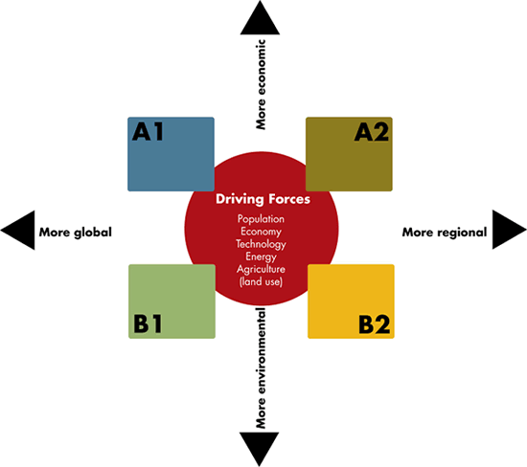
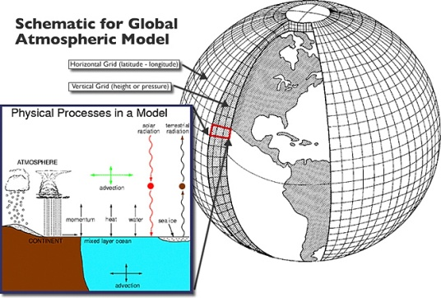
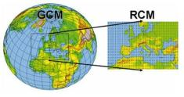
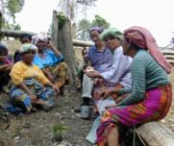
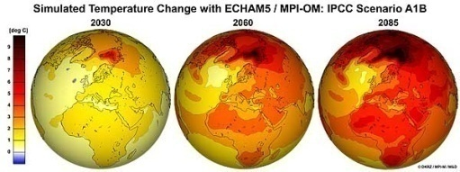
Approche scientifique
Scénarios d'émission
Modèles climatiques
23 MCG au GIEC réduction d'échelle
Connaissances et expériences locales
Scénarios climatiques
Analyse d'impact/ vulnérabilité
Source: http://upload.wikimedia.org/wikipedia/commons/thumb/4/4a/Global_Atmospheric_Model.jpg/350px-Global_Atmospheric_Model.jpg ; http://www.wmo.int/pages/themes/climate/images/figures/ClimateModelnesting.jpg
http://www.dkrz.de/bilder/bilder-klimaforschung/T2M_A1B_2030_2060_2085ano1961-1990_globe_en.jpg
Notes:
Message principal
L'analyse scientifique intervient à différents niveaux
Expliquez
Différentes étapes
Les scénarios d'émission sont basés sur des trames narratives qui décrivent comment l'avenir socioéconomique pourrait se présenter et calculent comment ces voies de développement influenceraient les futures émissions de GES (GIEC, RSSE 2000).
Les modèles climatiques généraux (MCG) représentent les interactions entre les éléments du système terrestre (surface, océans, atmosphère, cryosphère).
Les modèles climatiques régionaux (MCR), s'appuient sur les MCG et travaillent avec une résolution géographique plus élevée.
Lorsque les informations des scénarios d'émission sont traitées par les MCG et MCR, on obtient des scénarios climatiques (non pas des scénarios d'émissions!). Ce sont des représentations plausibles de la manière dont les températures, les précipitations ou d'autres paramètres climatiques risquent de changer dans la zone étudiée.
Les effets que ces scénarios climatiques pourraient avoir sur les sociétés et les écosystèmes, sont approfondis dans des analyses d'impacts ou de vulnérabilité.
A côté de l'approche scientifique, il existe également une vaste connaissance locale en matière de variabilité climatique et d'adaptation à cette variabilité. Cette information de type ascendant constitue un complément important, en particulier en matière d'impacts.
Les diapos suivantes mettent l'accent sur l'approche scientifique
Indice:
Utilisez cette diapo pour donner un aperçu, et donnez davantage de détails dans les diapos suivantes

Slide 17
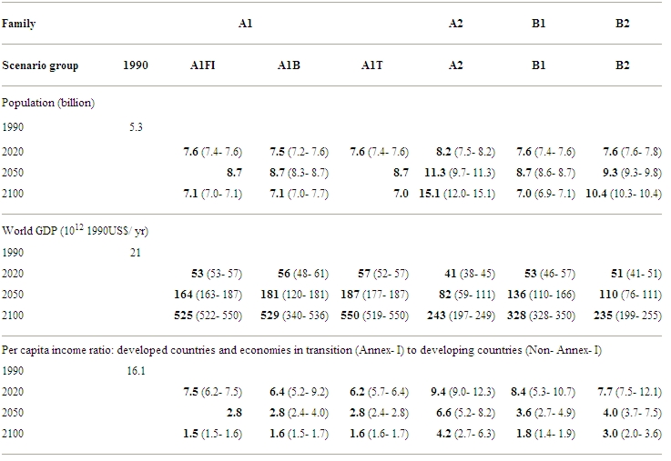
Scénarios d'émission
- différentes trames narratives pour notre avenir
Hypothèses sous-jacentes (GIEC RSSE 2001)
A1 Fl
A1 B
A1 T
Source: www.bom.gov.au/info/climate/change/gallery/images/74.gif
http://www.grida.no/publications/other/ipcc_sr/?src=/climate/ipcc/emission/008.htm
Notes:
Message principal
Il existe différents avenirs possibles.
Les décisions sur le chemin à emprunter sont prises aujourd'hui.
Expliquez
Les scénarios des émissions sont des images alternatives de la façon dont l'avenir peut se présenter.
Chaque scénario représente la quantification de la trame narrative sous-jacente - un ensemble cohérent d'hypothèses sur les forces motrices, par ex. développement économique et environnemental, changements technologiques et croissance démographique à long-terme (pour un choix des forces motrices primaires, se référer au tableau à droite). La trame narrative inclut des informations scientifiques (année 2000), mais ne suppose pas des activités sous la CCNUCC.
Il est fort improbable que l'avenir se présente tel que décrit dans l'un des scénarios - il s'agit plutôt de modèles mentaux ou de garde-fou qui nous aident à mieux comprendre l'éventail des possibles.
Appliqués à la recherche sur le changement climatique, les scénarios aident à
analyser la réponse du système terrestre aux activités humaines (modèles climatiques)
explorer quels changements politiques, technologiques etc. seraient requis pour maintenir les émissions à un certain niveau.
Il existe 40 scénarios, regroupés en familles (avec A1 possédant 3 sous groupes selon les utilisations énergétiques) développés dans le rapport spécial du GIEC sur les scénarios d'émission de 2001.
En 2000, tous ont été considérés comme également fondés
Ils ont été utilisés dans le 4ème RE du GIEC.
Le 5ème RE du GIEC sera basé sur de nouveaux scénarios, afin de refléter de nouvelles compréhensions, informations et observations. Les nouveaux scénarios, appelés RCP (voies de concentration représentatives), ne sont pas basés sur les émissions de CO2, mais sur les changements du forçage radiatif, ce qui veut dire que les effets du changement climatique, ainsi que les activités humaines qui entraînent des changements pertinents (p.ex. l'utilisation des sols) sont également inclus. Les informations fournies par les scénarios seront dynamiques (projections pour différents horizons temporels) et non pas statiques comme dans le RE 4 (changements à l'horizon 2100).
Indice :
Si vous ne faites pas l'exercice suivant, demandez aux participants de lire les descriptions de scénarios du glossaire

Slide 18
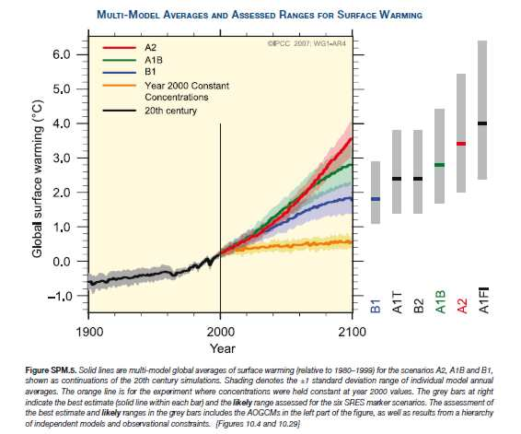
Scénarios d'émission
- différentes trames narratives pour notre avenir
Variabilité entre les résultats de
modèles individuels/ scénarios
Variabilité entre différents scénarios
Source: GIEC 2007
Notes:
Si vous montrez également la diapo 36, faites y référence
Message principal
Il existe différents avenirs possibles.
Les décisions sur le chemin à emprunter sont prises aujourd'hui.
Expliquez
Les scénarios des émissions sont des images alternatives de la façon dont l'avenir peut se présenter.
La plus grande partie de la variabilité qui apparaît dans le graphique est le résultat des différentes voies d'émissions sous-jacentes, et non pas des différences entre les modèles.

Slide 19
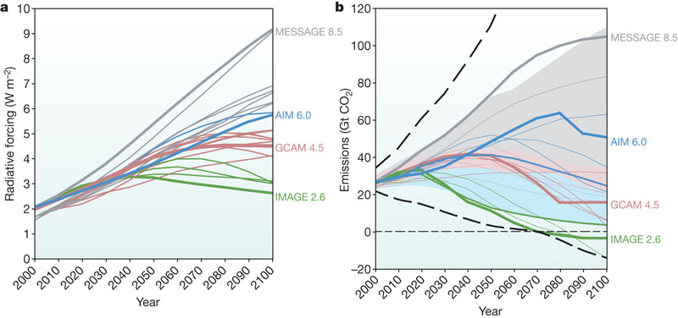
Voies de concentration représentatives
- partie intégrante du développement de nouveaux scénarios
(a) Changements dans le forçage radiatif (par rapport aux conditions pré-industrielles)
(b) Émissions de CO₂ dues à l'énergie et à l'industrie pour les candidats aux RCP
  Source: RH Moss et al. Nature 463, 747-756 (2010)
Notes:
SEULEMENT si vous avez du temps
Message principal
les RCP (voies de concentration représentatives) constituent le début du processus de développement des nouveaux scénarios pour le 5ème RE du GIEC
question à élucider : "quelles sont les voies dans lesquelles le monde pourrait évoluer afin d'atteindre une RCP particulière?
Expliquez
Il existe 4 principaux RCP, élaborés par différents groupes de travail
les RCP ne constituent pas de nouveaux scénarios pleinement intégrés, mais se concentrent sur les facteurs-clés qui influencent le forçage radiatif (pas le changement de l'utilisation des sols et la poussière minérale), c'est-à-dire le changement dans l'équilibre entre les radiations entrant et sortant dans l'atmosphère, causé par des modifications dans les composants atmosphériques, tels que le dioxyde de carbone
en parallèle, des processus socioéconomiques sont mis en place pour compléter les RCP. L'intégration est prévue pour 2012
NOUVEAU : les RCP tiennent également compte des réponses humaines (atténuation, adaptation), au lieu des traditionnels scénarios d'absence de politique climatique.
Informations complémentaires
Depuis 2001 les modèles climatiques sont devenus plus complets, intégrant le cycle du carbone océanique et terrestre, les aérosols, la chimie atmosphérique, les couches de glace, la végétation dynamique. Comme les processus physiques peuvent être modélisés avec plus de précision, des informations plus détaillées sont requises pour les scénarios d'émission, accompagnées de données d'une résolution supérieure.
(a) Les épaisses lignes colorées montrent les quatre RCP ; les lignes fines renvoient à des scénarios individuels d'environ 30 scénarios candidats aux RCP, qui fournissent des informations sur tous les facteurs clés qui affectent le forçage radiatif et la plus grande partie a fait l'objet d'analyse par le groupe de travail III du GIEC lors de l'élaboration du 4ème rapport d'évaluation
(b) La fourchette des émissions dans la documentation post RSSE est présentée pour le maximum et le minimum (courbe hachurée en gras) et du 10ème au 90ème percentile (zone hachurée). La zone bleutée correspond aux scénarios d'atténuation ; la zone grise correspond aux scénarios de référence ; la zone rose représente les chevauchements entre les scénarios de référence et d'atténuation.

Slide 20
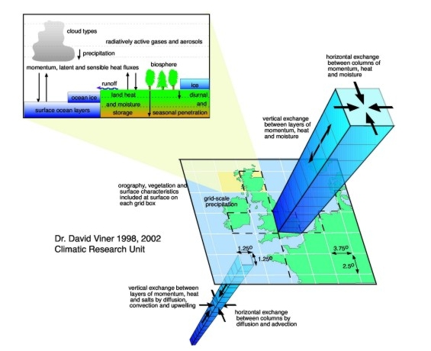
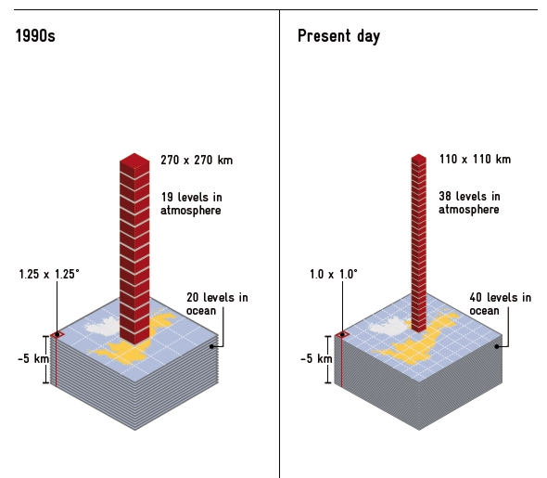
Modèles climatiques globaux / modèles de circulation générale
Source: www.wmo.int/pages/themes/climate/images/figures/Climatemodelresolutions.jpg
ttp://www.ipcc-data.org/ddc_gcm_guide.html ,
Notes:
Message principal
Les MCG sont des représentations du système terrestre - pas de portraits
Les différences entre les résultats ne sont pas dues à des erreurs des scientifiques, mais s'expliquent par la complexité et le dynamisme du système terrestre. Les différentes approches de modélisation aboutissent à des résultats différents.
Expliquez
Un modèle climatique cherche à décrire le fonctionnement du climat en intégrant différentes équations relevant de la dynamique des fluides, de la chimie et même de la biologie dans l'atmosphère, les océans, sur terre et dans la cryosphère.
Les informations sur ces processus sont soit dérivées directement des lois physiques (p.ex. la loi de Newton), soit obtenues par des moyens plus empiriques (p.ex. discrétisation mathématique).
Pour "exécuter" un modèle, les scientifiques divisent la planète en une grille tridimensionnelle, appliquent les équations basiques et évaluent les résultats (graphique de gauche). Avec l'évolution des moyens informatiques, l'analyse a été continuellement affinée.
Les modèles de circulation générale décrivent des composants. Les modèles de circulation générale couplés atmosphère-océan (MCGAO) avec d'autres composantes additionnelles (comme un modèle de glace de mer ou un modèle terrestre), constituent la base d'un modèle climatique complet. Cependant, ils sont souvent presque aussi difficiles à analyser que le système climatique réel.
23 différents modèles ont été pris en considération pour le dernier rapport d'évaluation du GIEC. Ceux-ci varient en fonction de l'accentuation du processus physique représenté, ainsi qu'en termes de résolution de la grille.
Les modèles climatiques globaux fournissent des informations sur l'ampleur moyenne de changements sur de longues périodes (30 ans) - les prévisions de MCG pour de courtes périodes n'ont pas de réelle signification.
Défis de la modélisation
Contraintes informatiques
Certains processus physiques, comme ceux reliés à la présence de nuages, se produisent à des échelles plus petites et ne peuvent être modélisés correctement. Au lieu de cela, leurs propriétés connues doivent être ramenées à une moyenne sur une échelle plus large, par une technique connue sous le nom de paramétrage.
La difficulté à modéliser des mécanismes de réponse (p.ex. nuages et radiation, la circulation océanique, et l'albédo de la glace et de la neige)
Projections à une échelle plus petite, qui ne sont pas fiables.
Informations complémentaires
Une tendance récente en matière de MCG
consiste à les étendre pour en faire des modèles du système terrestre, incluant des choses comme des sous-modèles de la chimie atmosphérique, ou un modèle du cycle carbone pour mieux prédire les changements de la concentration de dioxyde de carbone, résultant des modifications des émissions.
Résolution
Les modèles ont habituellement une résolution horizontale entre 250 et 600 km, 10 à 20 couches verticales dans l'atmosphère et parfois jusqu'à 30 couches dans les océans
Composantes du modèle
Les MCGA consistent en un noyau dynamique qui intègre les équations des mouvements de fluides, habituellement pour :
la pression de surface
les composantes horizontales de la vitesse dans les couches
les températures et les vapeurs d'eau dans les couches
Les MCG océaniques (MCGO) modélisent l'océan (avec les changements imposés par l'atmosphère) et peuvent ou non comporter des modèles des glaces maritimes.
Fiabilité
Les modèles se basent sur des lois physiques établies
Les modèles sont régulièrement et intensément évalués, en comparant leurs simulations avec les observations de l'atmosphère, des océans, de la cryosphère et de la surface terrestre
Les modèles sont capables de reproduire les caractéristiques des climats et des changements climatiques passés.
Les résultats de tous les modèles sont généralement solides, ce qui accroit énormément leur fiabilité apparente, comme le montre le dernier rapport du GIEC (2007).

Slide 21
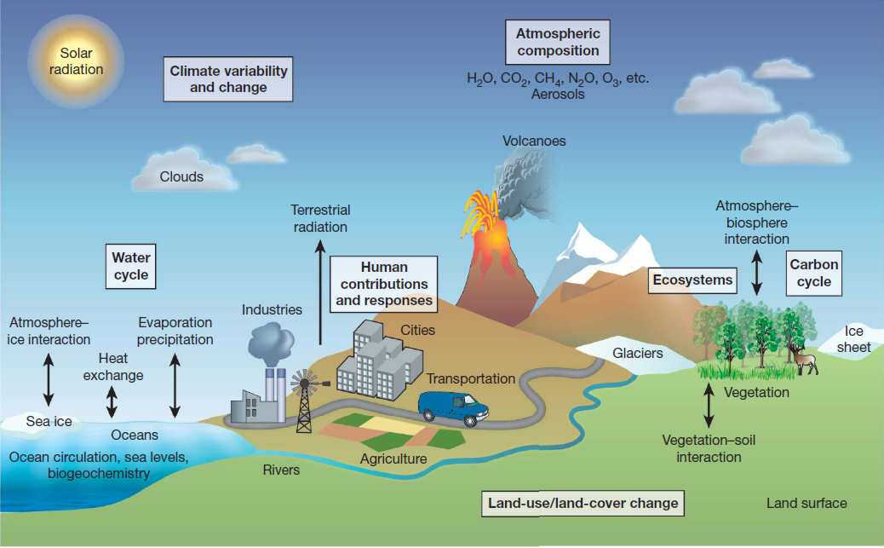
Principaux processus traités dans les modèles climatiques
  Source: RH Moss et al. Nature 463, 747-756 (2010)
Notes:
SEULEMENT si vous avez du temps
Message principal
Le système terrestre est hautement complexe et donc difficile à représenter dans un seul modèle
Expliquez
Le système climatique consiste en 5 composantes qui interagissent : l'atmosphère, l'hydrosphère, la cryosphère, la surface terrestre et la biosphère.
Les scénarios d'émissions et autres pilotes sont utilisés pour évaluer l'impact d'une série d'activités humaines sur ces composantes.

Slide 22
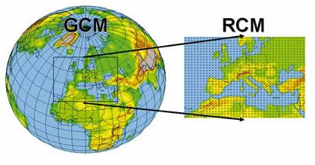
Modèles climatiques régionaux
Source: http://www.wmo.int/pages/themes/climate/images/figures/ClimateModelnesting.jpg
Notes:
Message principal
Les modèles climatiques régionaux ont été développés pour inclure des particularités locales pertinentes et fournir les informations à l'échelle requise.
Expliquez
L'évaluation locale nécessite des informations plus détaillées que celles disponibles dans les MCG.
Les climats locaux sont largement influencés par des caractéristiques et processus à plus petite échelle, tels que des montagnes, forêts ou lacs, l'effet d'îlot thermique des grandes villes, etc. Ces caractéristiques ne sont pas représentées en détail dans les modèles climatiques globaux.
Pour cette raison, les modèles climatiques régionaux ont été mis en place. Il existe deux principaux types de modèles climatiques régionaux : les modèles statistiques et dynamiques
Les modèles statistiques analysent des statistiques climatiques empiriques et extrapolent les résultats vers l'avenir en utilisant des tendances climatiques prises dans les MCG.
Avantage : ils sont en partie basés sur une connaissance climatique empirique et locale.
Inconvénient : dans les pays en voie de développement, les données climatiques empiriques ne sont souvent pas disponibles pour de longues périodes sans lacunes, en raison d'un manque de couverture de l'observation.
Les modèles dynamiques (p.ex. PRECIS, CCLM, REMO) fonctionnent d'une manière similaire au MCG.
Avantage : ils tiennent compte les spécificités régionales
Inconvénient : Le temps nécessaire à la simulation en raison des processus supplémentaires qui sont représentés plus en détail ; nécessite d'importantes compétences de calcul.
Informations complémentaires
L'avancée la plus pertinente en matière d'activités de modélisation climatique régionale était la production de simulations climatiques continues MCR sur plusieurs années.
L'amélioration fondamentale que représentent les simulations continues sur le long terme, consiste en l'équilibrage du climat modelé avec l'hydrologie superficielle et la simulation du cycle saisonnier complet pour son utilisation dans les modèles d'impacts.
De plus, la capacité à produire des simulations à long terme facilite le couplage des MCR avec d'autres modèles de processus régionaux, tels que des modèles de lacs, des modèles dynamiques des glaces de mer, et des possibles modèles régionaux océaniques (ou côtiers) et écosystémiques.
L'écart des points de la grille horizontale varie dans une fourchette de 15 à 125 km.

Slide 23
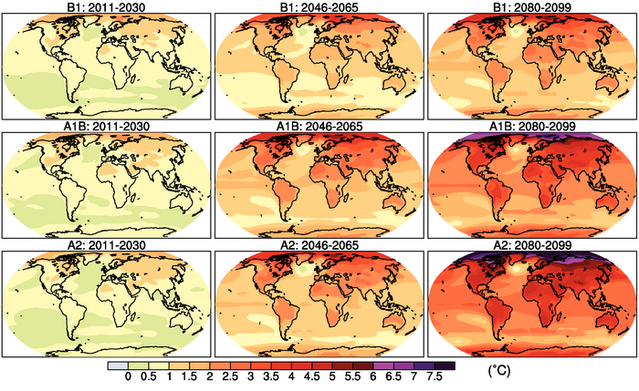
Scénarios climatiques
Source: GIEC 2007
Notes:
SEULEMENT si vous avez du temps
Message principal
Les scénarios climatiques ne peuvent pas non plus prédire les changements climatiques futurs.
Au mieux, ils peuvent indiquer des tendances.
Expliquez
Le graphique montre la moyenne de différents modèles pour le réchauffement moyen en surface (changement des températures de l'air à la surface, °C) pour les scénarios B1 (en haut), A1B (au milieu) et A2 (en bas), et ce sur trois périodes, 2011-2030 (à gauche), 2046 à 2065 (au milieu) et 2080 à 2099 (à droite). Les écarts se rapportent à la moyenne de la période 1980 à 1999.
Les effets du changement climatique sur les sociétés et les écosystèmes sont examinés plus en profondeur dans des analyses d'impacts, de vulnérabilité ou d'adaptation.

Slide 24
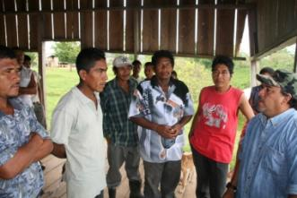
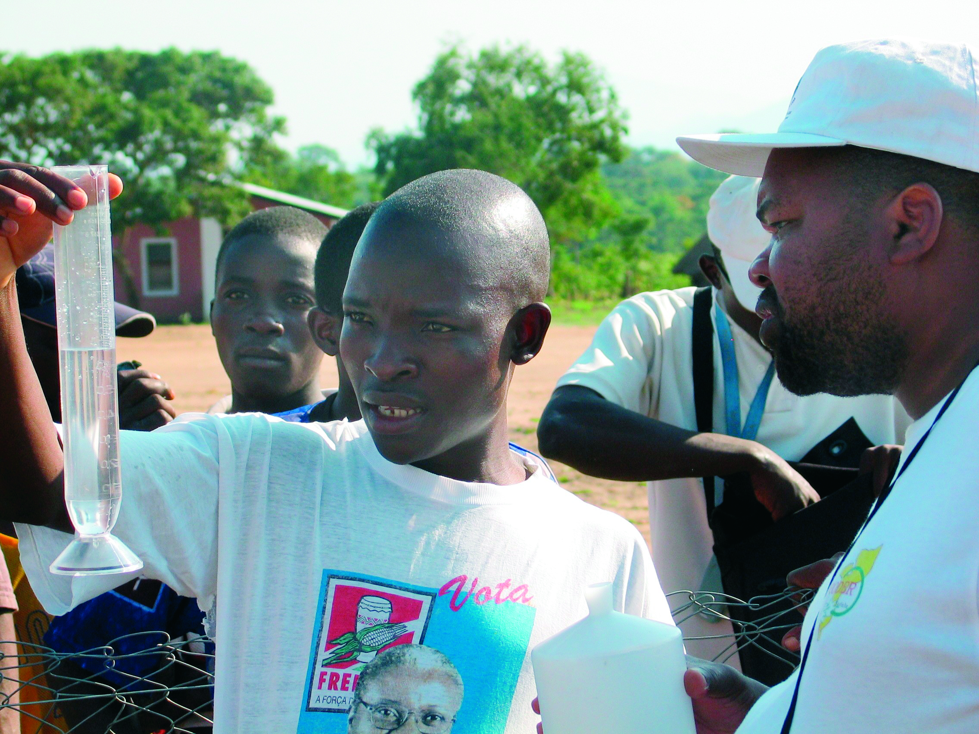
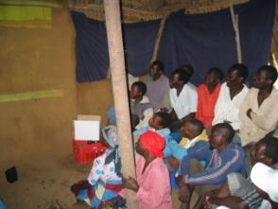
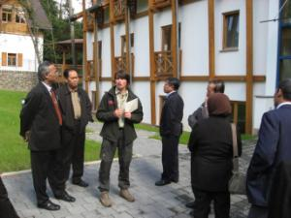
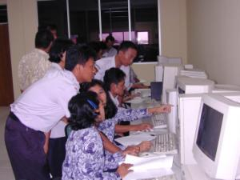
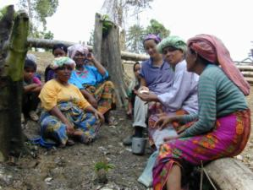
Le savoir climatique local
Notes:
SEULEMENT si vous avez du temps
Message principal
Une importante source d'informations, mais souvent négligée.
Expliquez
A travers le monde et pendant des millénaires, l'humanité à réagi à des événements météorologiques extrêmes et à des conditions climatiques changeantes.
Ce type de savoir possède l'avantage d'être spécifique, au niveau local et régional, et exhaustif.
En particulier pour définir les options d'adaptation, le savoir local est très utile. Exemples :
Au Mozambique, la population a été en mesure de prédire avec succès les inondations en observant les fourmis : lorsque le niveau de la nappe phréatique s'élève, elles quittent leurs fourmilières - et le gens savent que l'eau est en train de monter.
Prévisions météorologiques traditionnelles dans les Andes : Les agriculteurs de certaines communautés péruviennes et boliviennes utilisent l'observation de la constellation de la Pléiade pour prédire les pluies au cours de la période de végétation. Les agriculteurs observent la luminosité générale, la taille et la date de la première apparition et la position de l'étoile la plus brillante, pour savoir à quel moment planter pour avoir une bonne récolte de pommes de terre. Les scientifiques ont déterminé que la visibilité de la constellation est associée à la phase chaude de "El Niño". Les agriculteurs Andins ont en effet "prédit" El Nino depuis au moins 400 ans.
Cependant, en raison de la rapidité du changement climatique, parfois les prévisions traditionnelles ne fonctionnent plus - le savoir traditionnel a été mis à l'épreuve et testé pendant des centaines d'années, mais il ne peut évoluer à la vitesse à laquelle la situation est en train de changer.

Slide 25
Faire face à l'incertitude
Partie 1: comprendre les limites des fondements de la prise de décision
Partie 2: Faire face à l'incertitude
→ Module C

Slide 26
Informations requises pour aider à la prise de décision
Les décideurs politiques veulent savoir … | Informations que nous pouvons fournir (dans certaines limites) …
Que va-t-il se passer? | Tendances pour des stimuli climatiques spécifiques (→ soyez prudents avec les détails)
Où? | Étendue géographique et résolution (→ difficile pour des échelles plus petites)
Quand? | Cadre temporel (→ cela fait une grande différence, qu'il s'agisse de 2020 ou de 2100)
Avec quelle certitude? | Niveau de confiance: la solidité des données, la concordance des analyses, la probabilité des résultats
Notes:
Message principal
Il est important de savoir, quels sont les informations dont les politiciens ont besoin : communication ciblée
N'oubliez pas : la meilleure base d'informations ne vaut pas une décision!
Si vous avez du temps
Vous pouvez discuter avec les participants de leur contexte culturel, s'ils ont le sentiment de vivre dans une société qui cherche fortement à éviter l'incertitude (caractérisée par de nombreuses règles) ou plutôt dans société qui tolère l'incertitude ("on verra bien") et comment cela se reflète dans les décisions individuelles et politiques.

Slide 27
Ce que nous savons : le changement climatique est réel
Exemple : La fonte rapide des glaces de la mer arctique
(Notz 2010 after Stroeve et al. 2007 GRL)

Slide 28
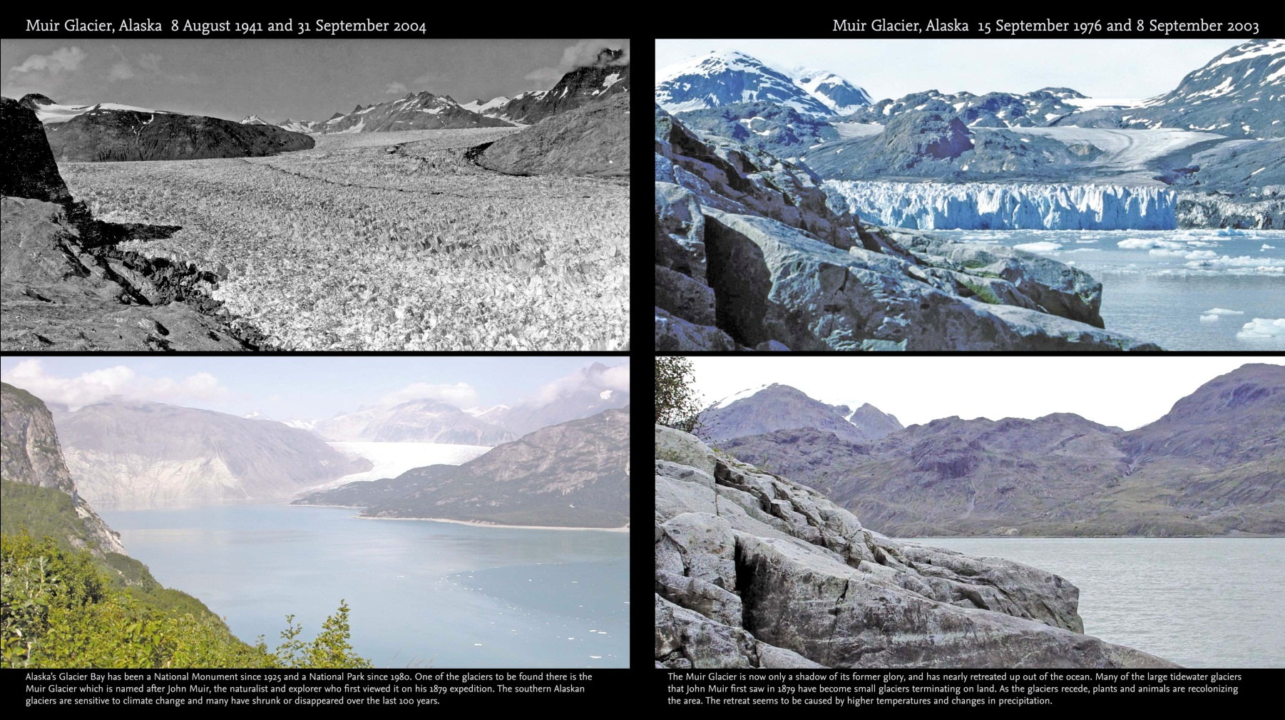
Ce que nous savons : le changement climatique est réel
Exemple : Glacier de Muir, Alaska
Source : Fragile Earth. Views of a changing world. http://www.bartholomewmaps.com/fragileearthnew/inside_the_book.htm
Notes:
Informations complémentaires
Le centre national de données sur la neige et la glace, Colorado, États Unis http://nsidc.org/data/glacier_photo/special_high_res_muir.html

Slide 29
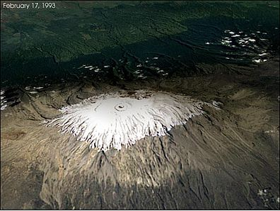
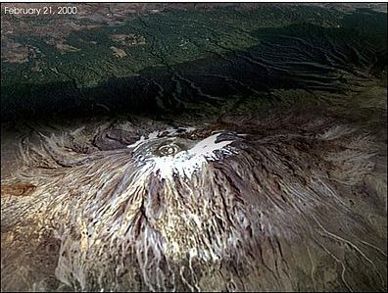
Ce que nous savons : le changement climatique est réel
Exemple : Couverture neigeuse du Kilimanjaro, Tanzanie
Source: NASA Earth Observatory
http://ocrl.kordi.re.kr/directory/20021224e.html

Slide 30
Ce qui est incertain : le contexte complexe de la prise de décision
  Base de réflexion
  Les modèles sont des représentations du système terrestre - pas des portraits
  Disponibilité limitée des données, particulièrement à l'échelle régionale/locale
  Qualité limitée des données, particulièrement à l'échelle régionale/locale
  Niveaux de confiance des projections - incertitude inhérente
  Le développement des émissions de GES
  dépend des décisions d'aujourd'hui
  L'amplitude du changement et de la vulnérabilité
  est influencée par la situation socioéconomique et écologique (sensibilité et capacité d'adaptation) ET
  par les tendances climatiques (exposition)
Notes:
Message principal
oui, il y a des incertitudes
la science fait tout pour apporter des preuves
Expliquez
limitations des modèles : p.ex. limites de la mémoire informatique
lacunes dans la compréhension : p.ex. mécanismes de réponse, éléments de basculement
disponibilité de données : p.ex. des données à petite échelle pour des MCR, données d'observation pour vérifier les résultats du modèle, en particulier dans les pays en développement
qualité des données : solidité
lacunes : discutez à nouveau toutes les hypothèses pour déterminer si le résultat aurait été différent
évaluation de la solidité : le GIEC évalue toutes les données utilisées en fonction de critères tels que la probabilité ou la concordance et détermine le niveau de confiance d'une affirmation
ensembles : contrôler les résultats par recoupement entre les modèles particuliers et la moyenne, pour déterminer s'il y a des résultats largement différents

Slide 31
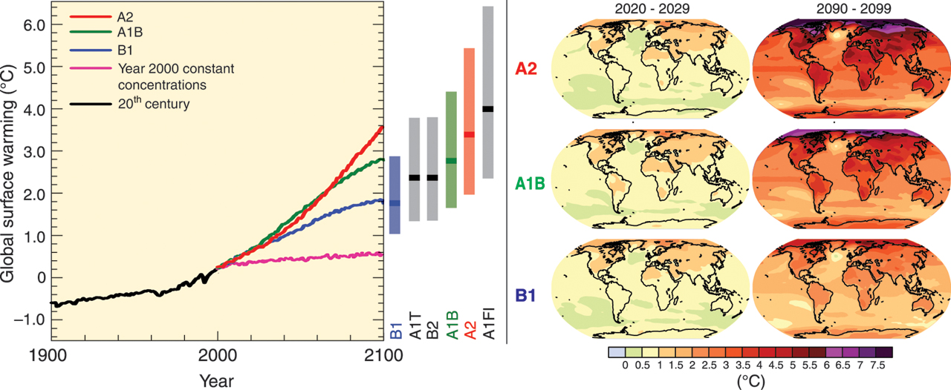
Sources d'incertitude
Scénarios d'émissions vs résultats de modèles
Source: GIEC 2007
Notes:
Message principal
L'incertitude essentielle provient du développement des émissions
Il est influencé par les décisions d'aujourd'hui
Expliquez
Les lignes colorées représentent les résultats de différents modèles pour le réchauffement en surface
Les écarts entre les résultats des différents modèles par scénario sont moins importants que les écarts entre les scénarios
Pour certaines régions dans le monde, tout comme pour certains signaux climatiques, les résultats des modèles ne montrent guère de différences.
Les émissions sont déterminées par des éléments moteurs tels que le développement démographique ou socioéconomique et le changement technologique.
Une population mondiale de 15 milliard de personnes ; une économie essentiellement basée sur les combustibles fossiles ; un ajustement des niveaux de revenu pour atteindre ceux des pays développés en 2050 : toutes ces choses amèneraient une augmentation des émissions de GES.
Par opposition, une transformation vers une économie sobre en carbone avec 7 milliard de personnes et une augmentation modérée des revenus stabiliserait les émissions de GES.

Slide 32
Exercice « Faire face au scepticisme »

Slide 33
Présentation de l'exercice
Durée de travail:
10 min au total!
  Chacun reçoit une partie des informations
    Affirmation d'un climat-sceptique
    OU
    Possible réponse d'un expert en changement climatique
  Trouver les paires qui vont ensemble
  Discutez l'affirmation et élaborez ensemble des arguments pour le « défenseur » du changement climatique
  Préparez une brève présentation pour la plénière <1 min
Notes:
Comment gérer l'exercice
préparez les lots de documents (copiez et coupez les feuilles préparées, pliez au-dessus du symbole)
Expliquez en vous appuyant sur cette diapo
Expliquez que vous êtes là pour aider, mais que vous n'allez pas intervenir activement
Dites que vous allez avertir lorsqu'il ne reste plus que 2 min.
Montrez les deux ensembles distincts d'informations
Gras et italiques : affirmations des climat-sceptiques
Polices normales : arguments des scientifiques/intervenants en matière de changement climatique
Distribuez les informations
Quand les binômes commencent à se former, demandez aux participants de s'assurer qu'ils ont trouvé le bon partenaire à l'aide des symboles cachés sous le pli
Laissez le groupe travailler seul, mais restez dans la pièce au cas où il y aurait des questions.
Annoncez les 2 minutes restantes avant la fin du temps alloué.

Slide 34
Étude de cas « interpréter les informations climatiques »
Notes:
Comment gérer l'exercice
- préparez les documents à exposer sur les tableaux (en fonction de la taille du groupe, il vous faudra 1 ou 2 lots des trois exposés, c'est-à-dire 3 ou 6 tableaux)
En fonction de la taille de l'ensemble du groupe, divisez les participants en sous-groupes de 6-12 personnes chacun.
Divisez chaque sous-groupe en trois groupes de travail (1,2,3) -> chaque groupe de travail devrait comporter 2-4 personnes
Expliquez que, afin de permettre à chacun d'apporter sa contribution, les deux sous-groupes (a, b) feront les mêmes 3 tâches, mais dans deux cercles (a, b) distincts.
Donnez des instructions détaillées :
L'étude de cas se fait debout devant les tableaux.
Chaque groupe (1, 2, 3) entame l'interprétation des éléments respectifs exposés, c'est-à-dire que les groupes a1 et b1 commencent avec les éléments exposés au tableau 1, a2 et b2 avec les éléments du tableau 2 et a3 et b3 démarrent avec l'exposé 3.
Les groupes tournent (par sous-groupe dans leurs cercles) d'un affichage à l'autre au bout de 10 min. (le groupe a1 va au tableau 2, le groupe a2 se déplace vers le tableau 3, etc.). Ils commentent alors les résultats du groupe(s) précédent(s) et les complètent avec leurs propres idées.
Au bout de 30 min., les groupes reviennent à leur tableau initial et les deux groupes ayant traités le même sujet se rejoignent (a1 et b1 présentent les éléments exposés 1) et passent en revue les fiches afin de mettre en évidence les principales idées communes, ainsi que les divergences d'interprétation.
Voir le manuel du formateur pour de plus amples détails

Slide 35
Introduction à l'étude de cas
Durée de travail:
3x10 min/exposé
10 min/résumé
Contexte
  Gouvernement de Zanadou : Le PND devrait refléter
  les priorités en matière d'adaptation au changement climatique
  Le gouvernement a mis en place un groupe consultatif sur le changement climatique
  → votre groupe de travail
Votre tâche
  Étudier les documents exposés
    Qu'est-ce que ces informations spécifiques vous apprennent sur la pluviométrie et les températures - qu'est-ce qu'elles ne vous apprennent pas ?
  Résumé
    Retournez au premier tableau
    résumez les résultats (recoupements et opinions divergentes) et discutez en plénière les implications de vos résultats pour l'agriculture et le secteur de l'eau
  Préparez une présentation pour la plénière <5 min
Notes:
Comment gérer l'exercice
préparez les documents à exposer sur les tableaux (au cas où votre groupe comporte plus de 12 personnes, partagez-le en deux et affichez chaque exposé sur les deux côtés d'un tableau)
divisez le groupe en autant de sous-groupes que d'exposés affichés (3 ou 6)
L'étude de cas se fait debout devant les tableaux.
Chaque groupe commence avec un affichage, l'étudie pendant 10 min. et note les résultats sur des cartes
Après 10 min., vous demandez aux groupes de se déplacer vers le tableau suivant pour examiner les résultats du groupe précédant et les compléter si nécessaire
Après 10 min., on refait la même chose.
Au bout de 30 min., demandez aux sous-groupes de retourner à leur premier tableau (si vous avez divisé le groupe, demandez aux groupes jumeaux de se rejoindre) et de préparer une présentation pour la plénière
Si vous avez du temps
demandez leur avis sur les aspects suivants
impacts sur l'agriculture et le secteur de l'eau
Niveau de confiance des informations
Informations complémentaires
Pour un résumé des réponses correctes possibles, voir la fiche annexe

Slide 36
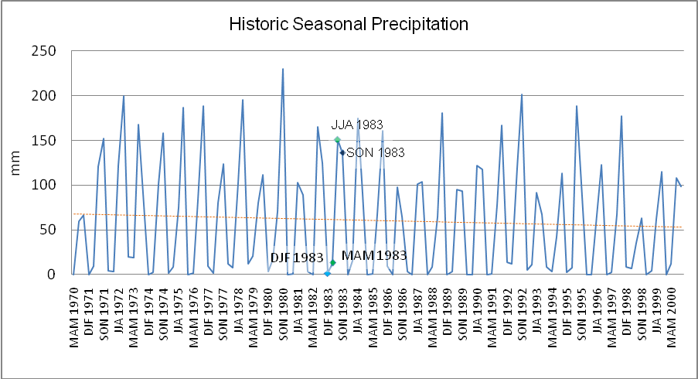
Données historiques (Maja)
Source: GIZ
Notes:
Informations complémentaires
Les données des précipitations historiques montrent le total des précipitations (mm) pour chaque période de 3 mois correspondant à une saison (mars-mai, juin-août, septembre-novembre et décembre-février), en se basant sur les observations d'une station météorologique à l'extérieur de Maja de 1970 (à gauche) - 2000 (à droite).

Slide 37
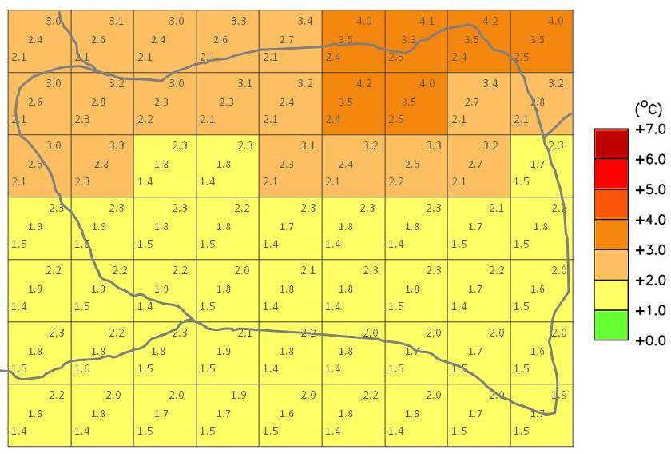
Projections de modèles
Source: GIZ
Notes:
Informations complémentaires
La carte montre la répartition spatiale du changement en températures annuelles moyennes pour les années 2060, tel que projeté par différents modèles climatiques disponibles. Elle se base sur le scénario A2 du GIEC. → glossaire
Les valeurs dans les cases de la grille représentent les écarts (changements de température) par rapport au climat moyen de 1970-1999.
La carte est conçue de façon à ce que pour chaque case de la grille et pour chaque période, chaque saison, les valeurs des écarts minimales, maximales et intermédiaires, sont prises de l'ensemble des modèles.
Dans chaque case, la valeur centrale indique la valeur médiane et les chiffres dans les coins supérieurs et inférieurs indiquent les valeurs maximales et minimales de la fourchette des projections des modèles climatiques.

Slide 38
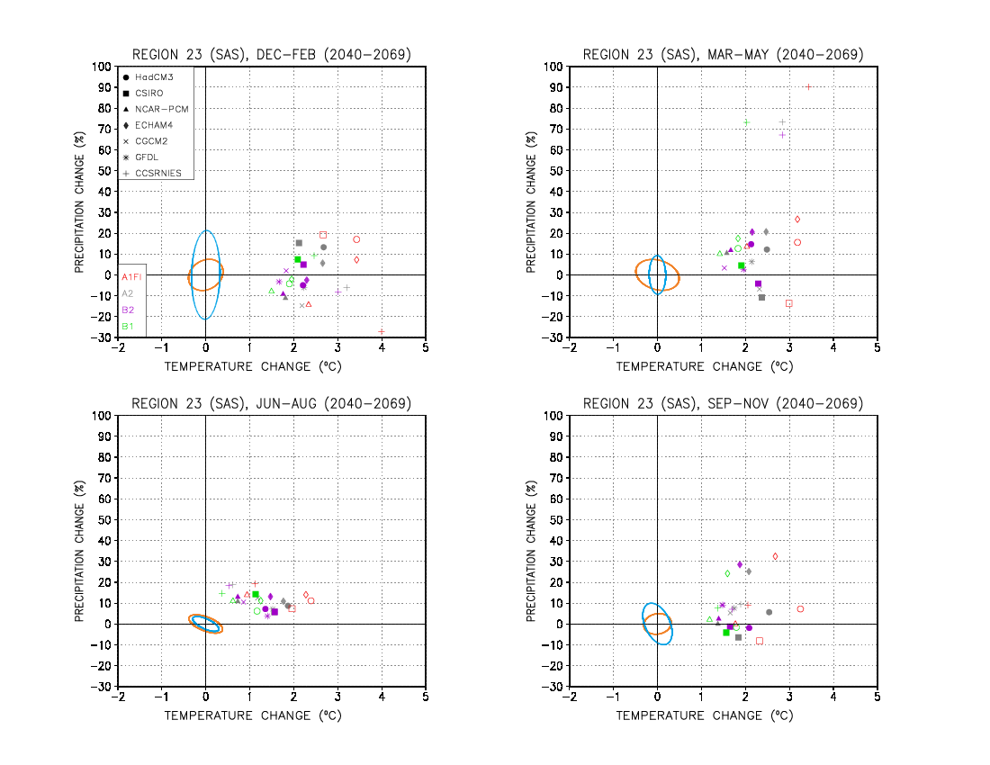
Diagrammes de dispersion régionaux
Source: GIZ
Notes:
Informations complémentaires
Données moyennes projetées pour 2040-2069, respectivement en juin, juillet et août, décembre, janvier, février.
La température est projetée sur l'axe des abscisses et la variation en pourcentage de précipitations sur l'axe des ordonnées.
Les diagrammes de dispersion présentent les données de sept modèles climatiques globaux différents (pour les différents symboles, voir légende en haut à gauche dans le diagramme de dispersion b).
Les modèles se basent sur quatre scénarios d'émission.
Les ellipses centrées autour du point zéro indiquent la variabilité naturelle des températures et des précipitations, basée sur deux résultats de modèles historiques.
Chaque point indique la projection résultant de la combinaison d'un scénario spécifique et d'un modèle (en moyenne sur 2040-2069)
pour les températures (sur l'axe des abscisses en °C) et
pour les précipitations (sur l'axe des ordonnées, en % d'écart par rapport à la moyenne historique)
Si un point tombe nettement en dehors de l'ellipse, c'est qu'il s'écarte de façon significative de la fourchette de variabilité historique.

Slide 39

Réflexion
  1er tour de table
    Quel est le message à retenir?
  2ème tour de table
    Comment puis-je améliorer mon travail quotidien avec les connaissances que je viens d'acquérir?
Notes:
Indice
Présentez cette dernière partie sans montrer la diapositive
Commencez par un bref récapitulatif de tous les éléments présentés dans le module (p.ex. diapo de l'introduction)
discutez en plénière
Assurez-vous que cette discussion soit prévue
Les principaux messages qui doivent ressortir de ce module sont
Même en tant que profanes, nous pouvons comprendre les notions de bases de la climatologie
Cela nous donne une orientation de base dans nos décisions
Cela nous aide à travailler avec des climatologues (p.ex. reconnaître les informations qu'ils fournissent et regarder d'un œil critique leurs résultats)
Les informations climatiques ne valent pas une décision, mais préparent le terrain à l'action.

